Slide 1

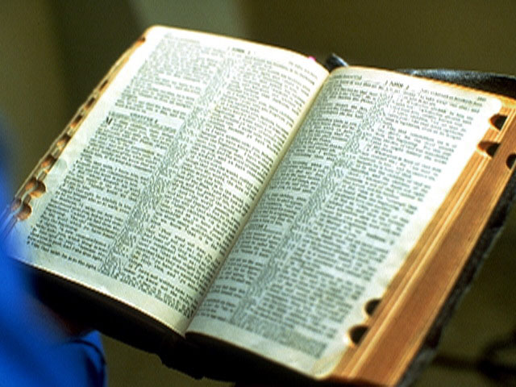
Según
LA PALABRA DE DIOS
¿CÓMO FUE RECIBIDO
CRISTO EN EL PRIMER
SIGLO ?

Slide 2
INTRODUCCIÓN
“ Recibe a Cristo en tu corazón como tu Salvador personal y serás salvo”
 Esta respuesta o una semejante se da a la gente que pregunta, “¿Cómo puedo ser salvo?” (Recibiendo a Cristo equivale a ser salvo)
 Pero, ¿Es esa la respuesta correcta?
 Para responder a esta pregunta correctamente es importante saber como la gente recibía a Cristo en el primer siglo.

Slide 3
 ¿Qué hacia la gente en el primer siglo para ser salvo? En otras palabras, ¿Cómo podían recibir a Cristo Jesús? ¿Qué tenían que hacer?
 En esta ocasión veremos 3 casos que contestan la pregunta que sirve como título de esta lección.
 Esto que vamos a estudiar es importante y al final de la lección veremos porque.

Slide 4
“¿CÓMO SE RECIBIÓ A CRISTO EN……
JERUSALÉN?
● Los apóstoles fueron comisionados por Cristo para que predicaran el Evangelio a todo mundo, MT 28:18-20; MR 16:15-16.
● Cuando Pedro predicó por primera vez el Evangelio, él convenció a casi 3000 personas que al Jesús, quien ellos habían matado, era Cristo, el Hijo del Dios viviente, HCH 2:1-36.
● Los que creyeron hicieron una pregunta a los apóstoles, v.37 y Pedro les contesta en el v.38.

Slide 5
● Notemos que Pedro “no les dijo”,……
“Miren, cada uno de ustedes diga,
Señor Jesús, yo te acepto en mi corazón como mi salvador personal, perdona ahora mis pecados.”
● Pedro les dijo: (a) arrepiéntanse y (b) bautícense cada uno para perdón de sus pecados.
● Así es como 3000 personas “recibieron a Jesús y fueron salvos”.

Slide 6
“¿CÓMO SE RECIBIÓ A CRISTO EN……
SAMARIA?
 Léase HCH 8:4-12.
 Felipe fue a la cuidad de Samaria y “predicó a Cristo”
 La gente oyó y creó a Felipe y “…se bautizaban hombres y mujeres”.
 Notemos que Felipe no les dijo, “Ustedes solamente creen en Jesús y serán salvos.”
 Felipe les enseñó de Jesús, les predicó el evangelio de Cristo, MR 16:15.

Slide 7
 La gente le “creó” a Felipe y cuando “creyeron”, se bautizaron para perdón de sus pecados, HCH 2:38.
 Así fue como la gente en Samaria “recibió a Jesús y fueron salvos”.
Nota:
= Esto, que aconteció aquí y con el caso que vamos a considerar en seguida, concuerda con ROM 10:14-17; 1 COR 1:18.

Slide 8
“¿CÓMO RECIBIÓ A CRISTO EL……
EUNUCO?
✵ Léase HCH 8:26-31
✵ Aquí Felipe se encuentra con un eunuco de Etíope.
✵ Este eunuco, que leía las Escrituras, le pide a Felipe que le ayude a entender lo que leía.
✵ Felipe le “anunció el evangelio de Jesús”, “le predicó las buenas nuevas (evangelio)”, v.35.
✵ Notemos lo que dice, v.36-39. ¿Qué fue la respuesta de Felipe a la pregunta del eunuco?
✵ Acaso le dijo Felipe, “No tienes que bautizarte aquí porque con creer ya eres salvo. Puedes bautizarte después.”

Slide 9
✵ No amigos, el eunuco oyó de Jesús, creyó y confesó su fe en El y fue bautizado en agua allí mismo.
✵ Surge la pregunta: ¿Por qué no se esperó hasta que llegara a la cuidad donde había facilidades para bautizarse?
✵ Obviamente, no se esperó porque sabía que sin ser bautizado no tenía perdón de pecados y sin el perdón de pecados no era salvo!
✵ Así fue como el eunuco recibió a Jesús y fue salvo.

Slide 10
CONCLUSIÓN
 Mucha gente tiene diferente conceptos de como se recibe a Jesús y consecuentemente la salvación.
 El concepto mas popular es: “Cree en Jesucristo, acéptalo en tu corazón como tu Salvador personal y eres salvo.”
 Pero ese no es el concepto Bíblico!
 Según la Biblia para recibir a Jesús y ser salvo, tu necesitas “obedecer el Evangelio de Cristo”, lo cual usted puede hacer hoy mismo.

Slide 11
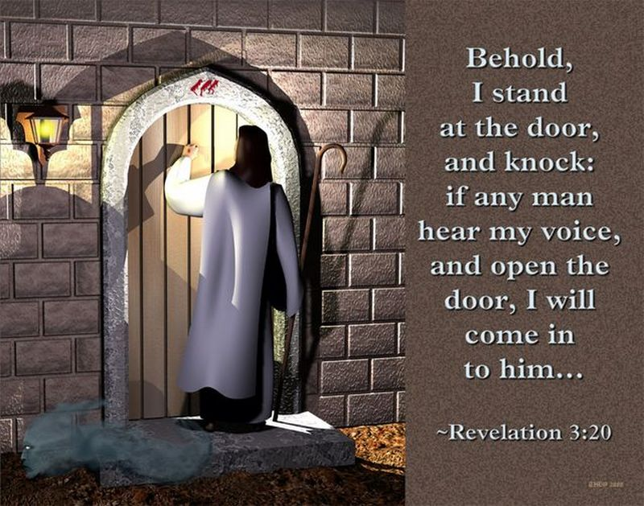
He aquí, yo estoy a la puerta y llamo; si alguno oye mi voz y abre la puerta, entraré a él, y cenaré con él, y él conmigo.
APOC.3:20

Slide 12
EL PLAN DE DIOS
DE SALVACIÓN
✓ OIR (el evangelio)--JN 6:45
✓ CREER (en Cristo como Hijo de Dios)—JN 3:16
✓ ARREPIÉNTETE (te tus Pecados)---HCH 17:30
✓ CONFIESA (a Cristo)—ROM 10:10
✓ BAUTIZATE (perdón de pecados)- HCH 2:38
✓ SE FIEL (hasta la muerte)-APOC 2:10
ESTE ES EL PLAN DE DIOS
PARA SALVAR LA HUMANIDAD
NO HAY OTRO!!

